Slide 1
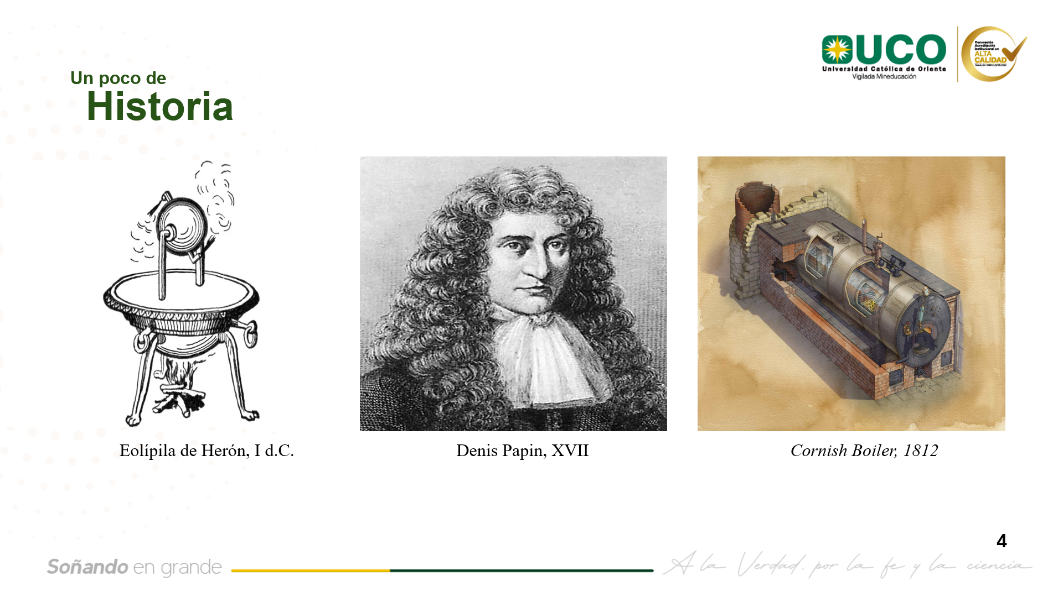
Título
Integrantes
INTRODUCCIÓN
Máximo 5 lineas de texto, el resto en imágenes
METODOLOGÍA
RESULTADOS
.
CONCLUSIONES
REFERENCIAS

